Slide 1
Web アプリケーションとは?
Web アプリケーション
ブラウザで実行できるソフト.
ブラウザで実行するからといって, インターネットにアップロードするわけではない.
ローカルでも実行できる.
目的
python を用いたプログラムを
ローカルで実行できるwebアプリケーション (GUIソフト) 化する.
Notes:
Webアプリケーションとはなにかについて説明します.
Webアプリケーションとはブラウザで実行できるソフトです. ブラウザで実行するからといって, インターネットにアップロードするわけではありません. ローカルでも実行できます.
pythonを用いて開発したprogramを実行しやすいようにローカルで実行できるwebアプリケーションにしました.

Slide 2
インストール方法
Notes:
インストール方法について説明します.

Slide 3
インストール概要
仮定する視聴者
Windows ユーザ.
Python がインストール済み.
コマンドプロンプトでコマンドを実行できる.
インストール手順の概要
実行に必要なモジュール Poppler のインストール.
お金に余裕があれば合成音声 AI ソフト voicepeak の購入.
なくても, python のライブラリ pyttsx3 で対応することは可能.
拙作プログラムを GitHub からダウンロードして実行する.
Notes:
仮定する視聴者は 1番, Pythonがインストール済み. 2番, Windowsユーザである. 3番, コマンドプロンプトでコマンドを実行できる. の3点です.
インストール手順の概要について説明します.
実行に必要なモジュール ポップラーをインストールします.
お金に余裕があれば合成音声AIソフトvoicepeakを購入します. なくても, pythonのライブラリpyttsx3で対応することが可能です.
拙作プログラムをギットハブからダウンロードして実行します.

Slide 4
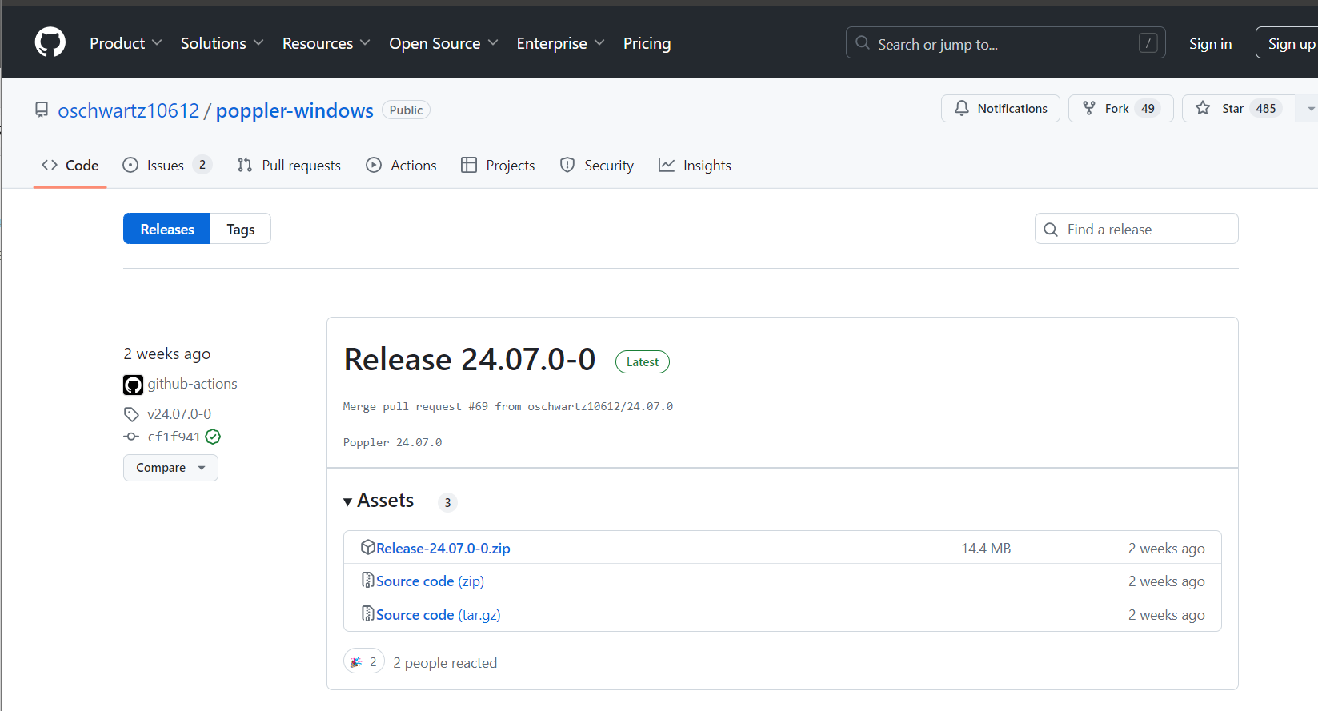
Poppler のインストール
目的: PDF を PNG に変換するモジュール.
下記サイトから Poppler (Release～.zip) をダウンロードする.
https://github.com/oschwartz10612/poppler-windows/releases
(Poppler for Windows github と検索すれば出てくる)
Notes:
ポップラーのインストールについて解説します.目的はPDFをPNGに変換することです.
次のサイトからポップラーをダウンロードします.
もしリンクが切れている場合はポップラー for Windows ギットハブと検索すれば出てきます.

Slide 5

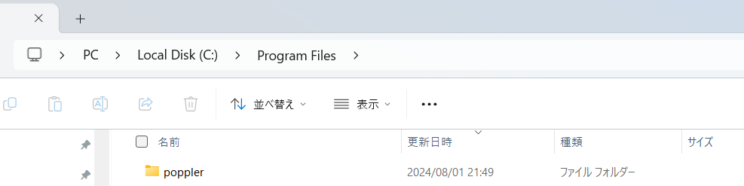
Poppler の移動
zip ファイルを解凍したフォルダにある
Library, share フォルダをコピーする.
C:\Program Files ディレクトリを開き, poppler フォルダを新規作成する.
※ 管理者権限を問われたら [続行] をクリックする.
poppler フォルダの中にコピーした Library, share をペーストする.
※ 管理者権限を問われたら [続行] をクリックする.
C:\Program Files
空のフォルダを新規作成.
名前はpopplerとする.
Notes:
ポップラーの移動について解説します.
zipファイルを解凍したフォルダにあるLibrary, shareフォルダをコピーします.
プログラムファイルディレクトリを開き, ポップラーフォルダを新規作成します.
ここで管理者権限を問われたら 続行をクリックします.
ポップラーフォルダの中にコピーしたLibrary, シェアをペーストする.
ここで管理者権限を問われたら 続行をクリックします.

Slide 6
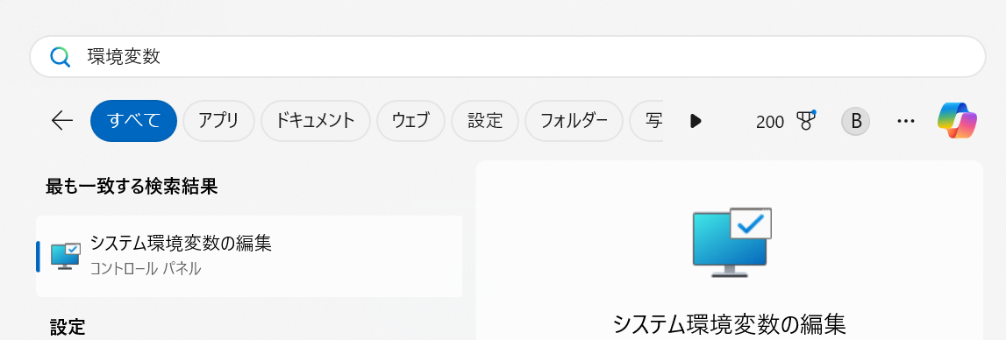
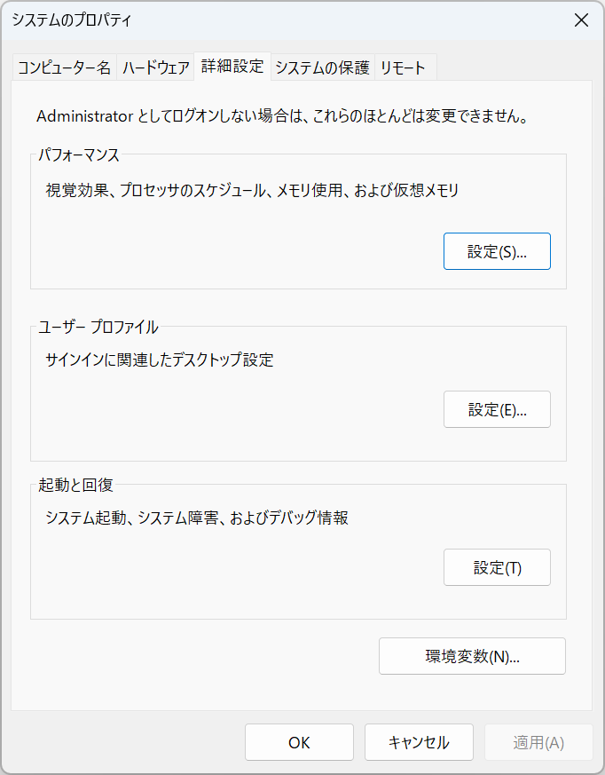
Poppler のパスを通す
スタートで “環境変数” と検索して,
[システム環境変数の編集] を開く.
[環境変数] をクリックする.
Notes:
ポップラーのパスを通す方法について解説します.
スタートで環境変数と検索して, システム環境変数の編集を開きます.
環境変数をクリックします.

Slide 7
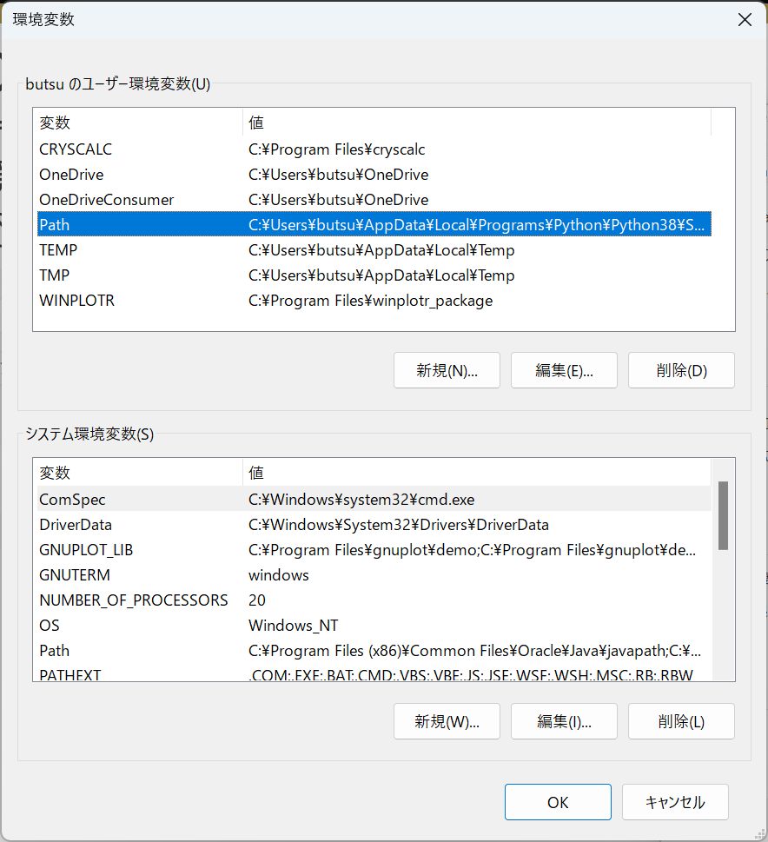
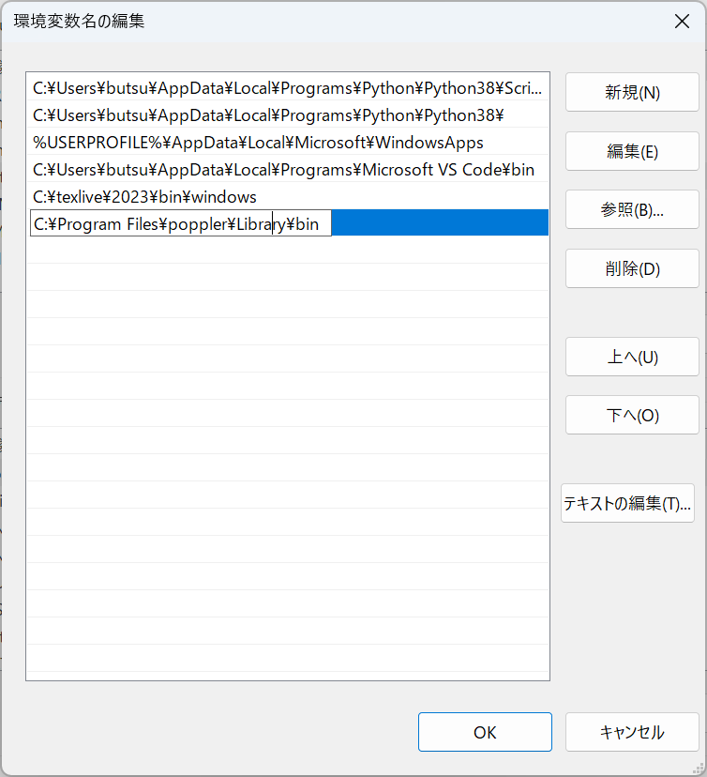
Poppler のパスを通す
[新規] をクリックして
C:\Program Files\poppler\Library\bin
を追加する.
[OK] をクリックする.
“Path” を選択する.
Notes:
Pathを選択します.
新規をクリックして次のパスを追加します.
OKをクリックします.

Slide 8
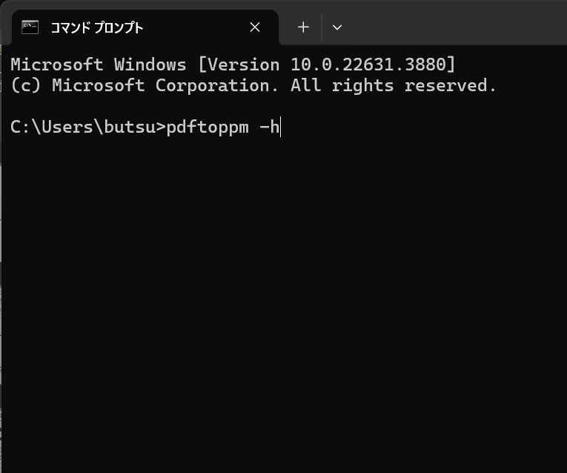
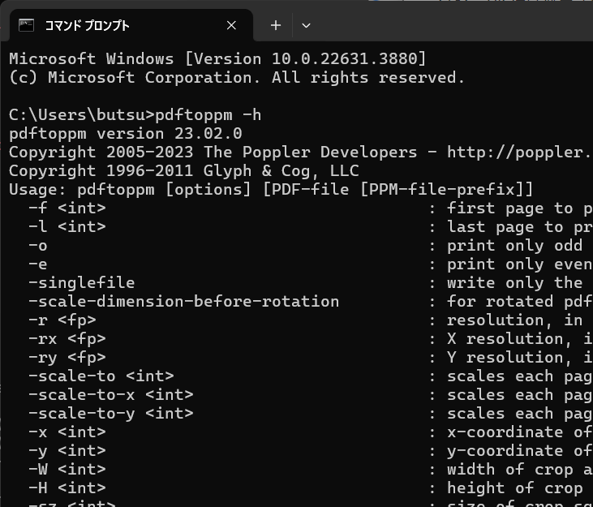
Poppler 正しくインストールできたか確認
実行後, 下記のように表示されれば
インストール成功である.
cmd でpdftoppm –h を実行する.
Notes:
コマンドプロンプトで次のコマンドを実行します.
実行後, 下記のように表示されればインストール成功です.

Slide 9


[オプション] 合成音声ソフト voicepeak (有料)
※ python のライブラリ pyttsx3 を使用すれば voicepeak がなくても音声を作成できる.
しかし, voicepeak の方がより自然な音声を作成することができる.
目的: テキストファイルを音声ファイル*.wav に変換する.
私は女性 4 を購入した.
価格は \11,900 (2024現在).
voicepeak という有料ソフトを購入する.
※それ以外のナレータの場合は次の2つのファイル
txt2wav_voicepeak.py
pptx2mp4_voicepeak.py
tex2mp4_voicepeak.py
中の “Japanese Female 4” を適切なナレータに
変更する必要がある.
Notes:
合成音声ソフト voicepeak について説明します.
このソフトは有料になります.
pythonのライブラリpyttsx3を使用すればvoicepeakがなくても音声を作成できますがvoicepeakの方がより自然な音声を作成することができます.
目的はテキストファイルを音声ファイルwavに変換することです.
voicepeakのサイトからソフトを購入します.
私は女性4を購入しました. 価格は2024年現在, 1万円程度でした.
注意点として女性4以外のナレータの場合は次の3つのpythonファイル中の“Japanese Female 4”を適切なナレータに変更する必要があります.

Slide 10
PythonでのWebアプリケーションの実行
拙作プログラムを GitHub からダウンロードzip解凍後, pptx2mp4 フォルダに移動.
https://github.com/butsurinokeisanya/pptx2mp4.git
2. Git がインストールされていれば, 次のコマンドを実行してもよい.
$ git clone https://github.com/butsurinokeisanya/pptx2mp4.git
3. pptx2mp4 フォルダで次のコマンドを実行する.
$ pip install -r requirements.txt
$ py app.py
4. ブラウザで次のリンクにアクセスする.
http://127.0.0.1:5000/
Notes:
PythonでのWebアプリケーションの実行について説明します.
拙作プログラムをギットハブからダウンロードしてください. ギットがインストール済みの方は2に示すコマンドを実行すると簡単です.
ダウンロードしたpptx2mp4ファルダで次のコマンドを実行してください.
エラーが出ず実行できれば, ブラウザで次のリンクにアクセスすることでwebアプリケーションのトップページが開きます.
これはローカルホストで実行されており, 自分のパソコン以外ではアクセスできない仕様となっています.

Slide 11
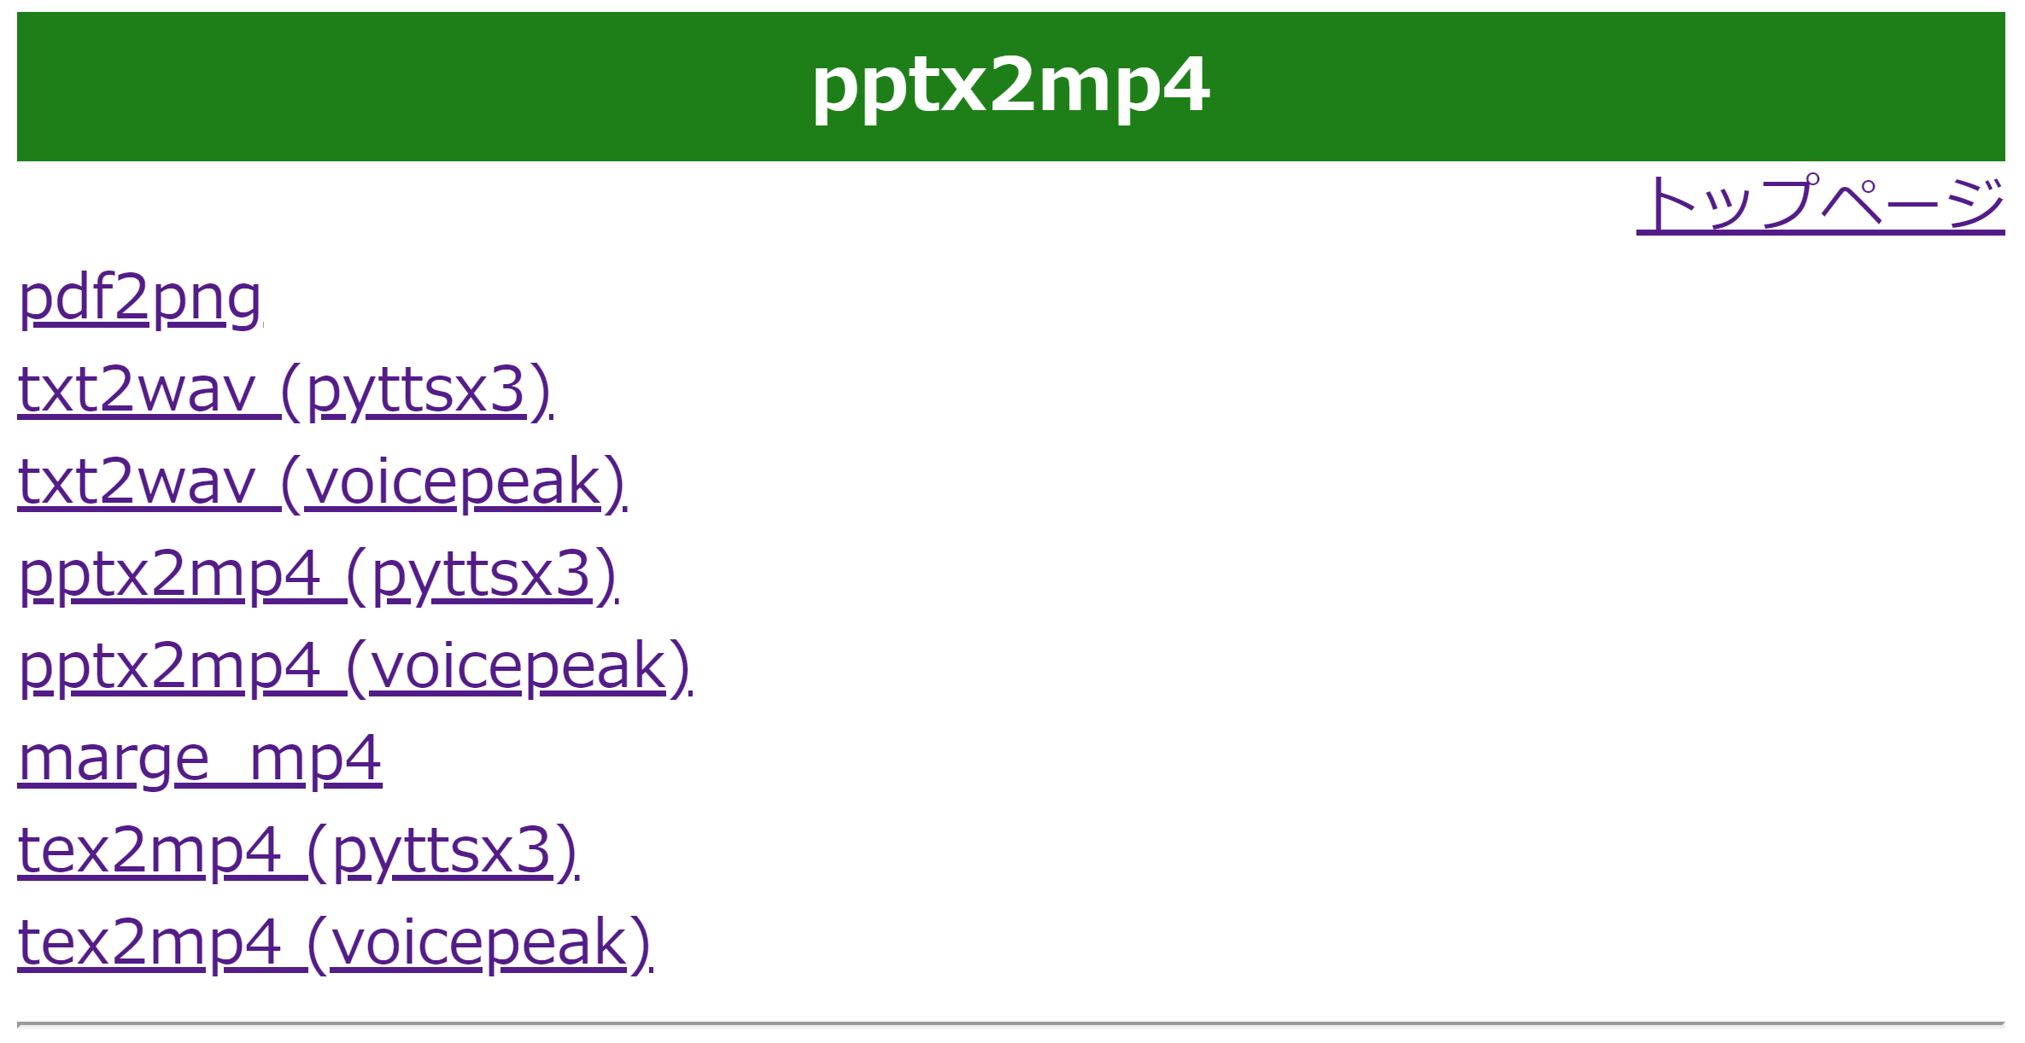
トップページ
pdf2png: pdfスライド1枚目を YouTube 用サムネイルにする.
txt2wav: (pyttsx3): テキストファイルを音声ファイルにする.
txt2wav: (voicepeak): テキストファイルを音声ファイルにする (voicepeak 使用).
pptx2mp4: (pyttsx3): パワーポイントファイルから動画を作成する.
pptx2mp4: (voicepeak): パワーポイントファイルから動画を作成する (voicepeak 使用).
marge_mp4: 複数の mp4 ファイルをファイル名辞書順に結合する.
tex2mp4 (pyttsx3): TeXファイルから動画を作成する.
tex2mp4 (voicepeak): TeX ファイルから動画を作成する (voicepeak 使用)
Notes:
ブラウザでトップページを開いたところです.
サムネや動画を作ることができます.

Slide 12
Beamer のコンパイル
拙作 Beamer テンプレートファイルを GitHub からダウンロードzip解凍後,
bemtemplate フォルダに移動.
https://github.com/butsurinokeisanya/bemtemplate.git
2. Git がインストールされていれば, 次のコマンドを実行してもよい.
$ git clone https://github.com/butsurinokeisanya/bemtemplate.git
3. bemtemplate フォルダで次のコマンドを実行する.
$ lualatex bemtemplate.tex
4. PDF ファイルが作成されたことを確認する.
Notes:
ビーマーのコンパイルについて説明します. 拙作ビーマーテンプレートファイルをギットハブからダウンロードし, zipファイル解凍後, ベムテンプレートフォルダに移動します.
ギットがインストール済みの方は2に示すコマンドを実行すると簡単です.
ダウンロードしたbemtemplateファルダで次のコマンドを実行してください.
エラーが出ず実行できれば, PDFファイルが作成されます.

Slide 13
Beamer の記法
プリアンブルに次のように記載
\documentclass[aspectratio=169, 12pt]{beamer}
\usetheme{Copenhagen} % テーマは指定しなくとも
タイトルスライド
スライド2枚目以降
%! 聞き流し数学1
\title{聞き流し数学I}
\author[物理の計算屋]{物理の計算屋}
\date{}
\frame{\maketitle} % タイトルページ
\begin{frame}{指数法則}
%! 指数法則, aのm乗aのn乗イコールaのmプラスn乗, aのm乗のn乗イコールaのmn乗, abのn乗イコールaのn乗bのn乗
\begin{eqnarray*}
a^ma^n&=&a^{m+n} \\
(a^m)^n&=&a^{mn} \\
(ab)^n&=&a^nb^n
\end{eqnarray*}
\end{frame}
テンプレートファイル GitHub
https://github.com/butsurinokeisanya/bemtemplate.git
Notes:
ビーマーの記述方法について説明します. 基本的には通常のテフと同じ感じで記述できます.
タイトルスライドはメイクタイトルで作成されます. 通常のテフと同じです.
スライド2枚目以降はビギンフレームからエンドフレームに囲まれている部分が1つのスライドになります.
フレームの中は通常のテフと同じように書けます.
ギットハブにテンプレートファイルをアップしているので参考になれば幸甚です.

Slide 14
特殊なコメントアウト (オリジナルルール)
タイトルスライド
スライド2枚目以降
%--------------------------------
% タイトルスライド
%! 聞き流し数学1
\title{聞き流し数学I}
\author[物理の計算屋]{物理の計算屋}
\date{}
\frame{\maketitle} % タイトルページ
%--------------------------------------------------% スライド2枚目以降
\begin{frame}{指数法則}
%! 指数法則, aのm乗aのn乗イコールaのmプラスn乗, aのm乗のn乗イコールaのmn乗, abのn乗イコールaのn乗bのn乗
\begin{eqnarray*}
a^ma^n&=&a^{m+n} \\
(a^m)^n&=&a^{mn} \\
(ab)^n&=&a^nb^n
\end{eqnarray*}
\end{frame}
“%” だけで始まるものは通常のコメントアウト
“%!” で始まるものは特殊なコメントアウト
→ python実行時にこの文だけ集めて音声ファイルに変換する.
Notes:
動画を作成するにあたり, スライドだけでなく, 台本が必要になります. テフと分離して台本だけを作成する案もありましたが,
思い切ってテフの中に台本を入れることにしました. %で始まる文はコメントアウトでコンパイル時に無視されることはご存じだと思います.
そこで%エクスクラメーションで始まるものは特殊なコメントアウトとオリジナルルールとして定義し,
%エクスクラメーションで始まる文だけをpythonで収集して音声ファイルに変換する手法を考えました.
%エクスクラメーションは1スライドにつき, 必ず1つ必要です. また, 2つ以上も許されません.

Slide 15
結言
動画作成は専用のソフトの使い方の習熟と動画編集に時間がかかる.
→ TeX から動画を生成することにより時間を短縮できる.
Python を用いたWebアプリケーション開発, ソースコードの配布
インストール方法
https://github.com/butsurinokeisanya/pptx2mp4.git
Notes:
一般に動画作成は専用のソフトの使い方の習熟と動画編集に時間がかかります.
この問題に対し, TeXから動画を生成することにより時間を短縮できます.
Pythonを用いたWebアプリケーション開発, ソースコードの配布, インストール方法について説明しました.
次のサイトからダウンロードできます

Slide 16
お疲れ様でした.
Notes:
お疲れ様でした.
不具合、バグ、誤り（マニュアル、文書、実行例）が見つかったら、ただちに報告していただければ幸甚です.
今後の動画の方針について述べます.
拙作プログラムを用いて作成した物理学系の動画をアップしていきます.

